Slide 1

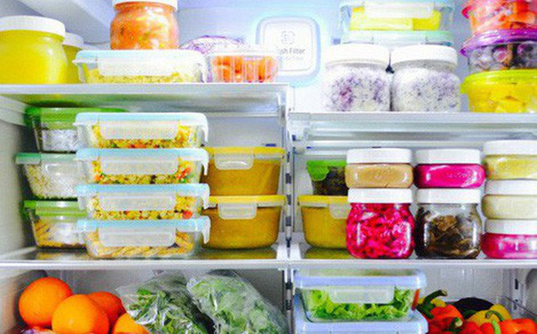
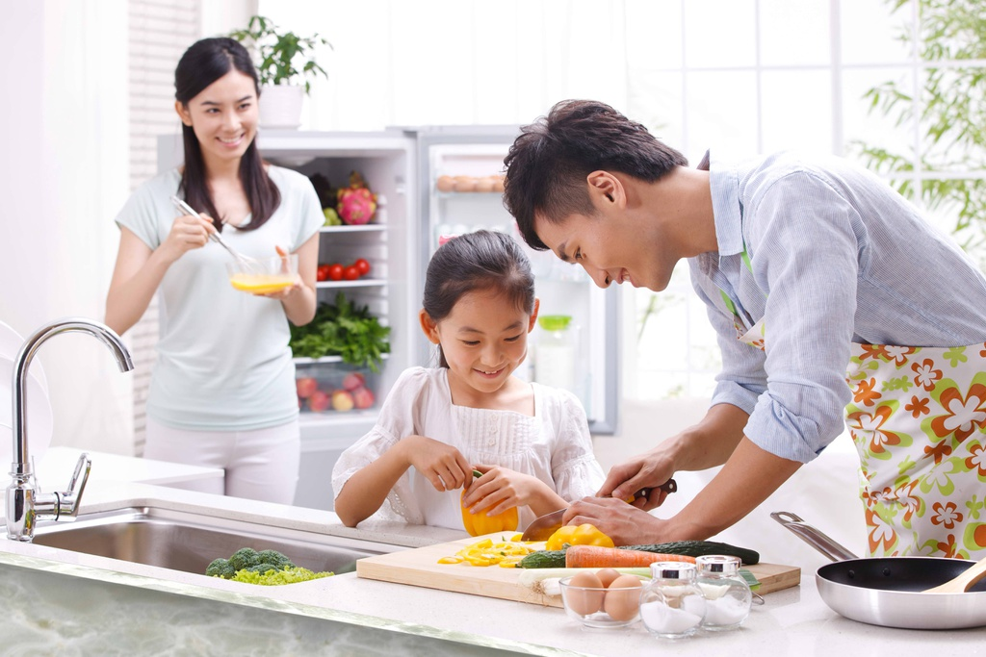
TRƯỜNG TRUNG HỌC CƠ SỞ ĐỨC TRÍ QUẬN 1
BỘ MÔN CÔNG NGHỆ 6
BÀI 5 . BẢO QUẢN VÀ CHẾ BIẾN THỰC PHẨM ( 3 TIẾT )
GV: NGUYỄN THỊ KIM HƯƠNG

Slide 2



MỤC TIÊU BÀI HỌC
• Nêu được vai trò, ý nghĩa của việc bảo quản và chế biến thực phẩm;
• Trình bày được một số phương pháp bảo quản, chế
biến thực phẩm phổ biến;
• Lựa chọn và chế biến được món ăn đơn giản theo
phương pháp không sử dụng nhiệt,
• Chế biến thực phẩm đảm bảo an toàn, vệ sinh.

Slide 3
TIẾT 12. BẢO QUẢN VÀ CHẾ BIẾN THỰC PHẨM (T1)

Slide 4
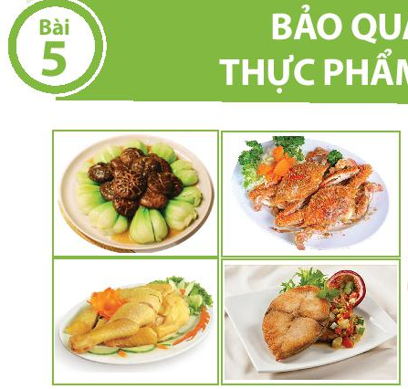
Thực phẩm đã được bảo quản và chế biến thành những món ăn như thế nào?

Slide 5
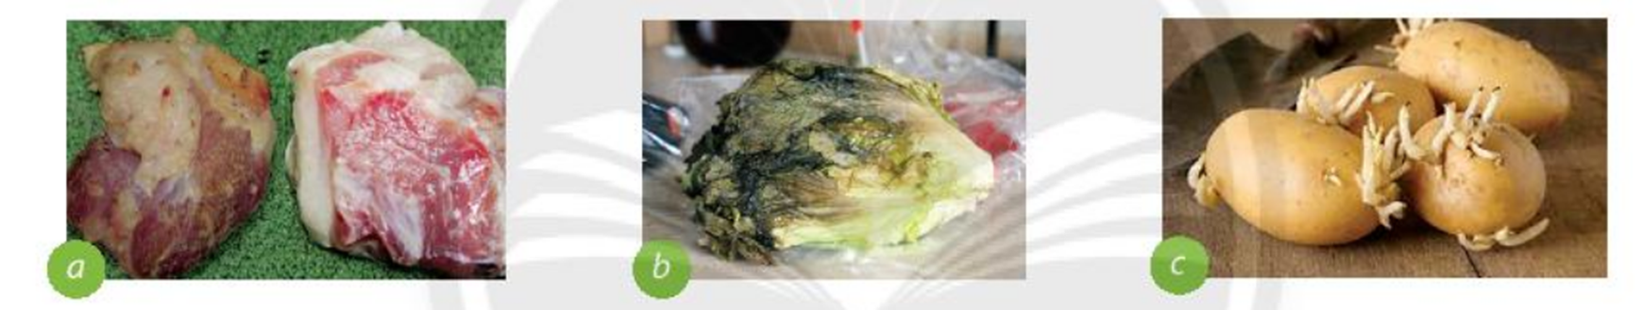
BẢO QUẢN THỰC PHẨM
1.1. Vai trò và ý nghĩa của việc bảo quản thực phẩm
Ngôi nhà được trang bị hệ thống điều khiển tự động hay bán tự động cho các thiết bị trong gia đình Điều đó giúp cuộc sống trở nên tiện nghi hơn đảm bảo an ninh an toàn và tiết kiệm năng lượng.
Quan sát Hình 5.1:
Em nhận thấy thực phẩm có thể bị hư hỏng do những nguyên nhân nào?
Làm thế nào để hạn chế các tác nhân gây hư hỏng thực phẩm?

Slide 6
BẢO QUẢN THỰC PHẨM
1.1. Vai trò và ý nghĩa của việc bảo quản thực phẩm.
- Việc bảo quản giúp làm chậm quá trình hư hỏng của thực phẩm, tránh cho thực phẩm bị hao hụt chất dinh dưỡng.
- Việc bảo quản thực phẩm tạo sự thuận tiện cho con người trong việc chế biến và sử dụng.

Slide 7
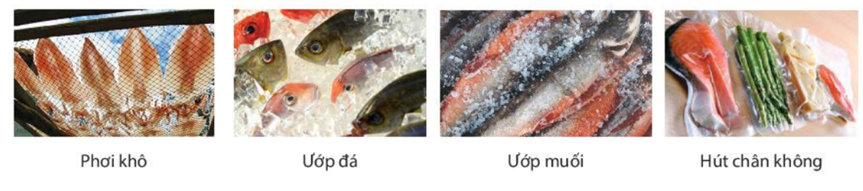
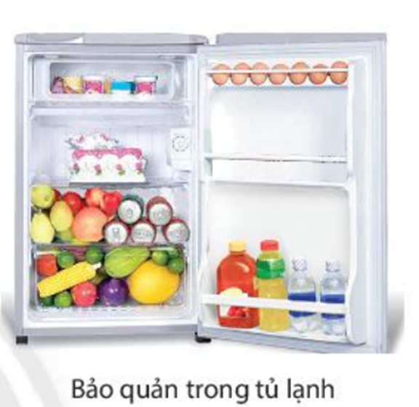
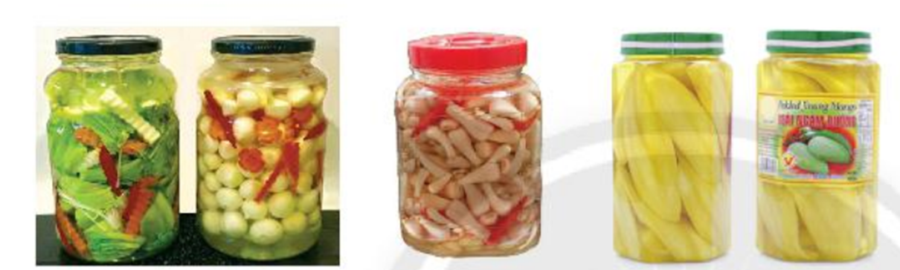
1.2. Phương pháp bảo quản thực phẩm
Em hãy quan sát Hình 1.1 và trả lời các câu hỏi dưới đây:
Theo em, vì sao những phương pháp bảo quản trong Hình 5.2 lại giúp thực phẩm lại lâu hư hỏng?
Ngôi nhà được trang bị hệ thống điều khiển tự động hay bán tự động cho các thiết bị trong gia đình Điều đó giúp cuộc sống trở nên tiện nghi hơn đảm bảo an ninh an toàn và tiết kiệm năng lượng.

Slide 8
BẢO QUẢN THỰC PHẨM
1.2. Phương pháp bảo quản thực phẩm
Các phương pháp bảo quản thực phẩm: phơi khô, ướp lạnh, cấp đông, ngâm giấm, ngâm đường, ướp muối, muối chua, hút chân không,...

Slide 9


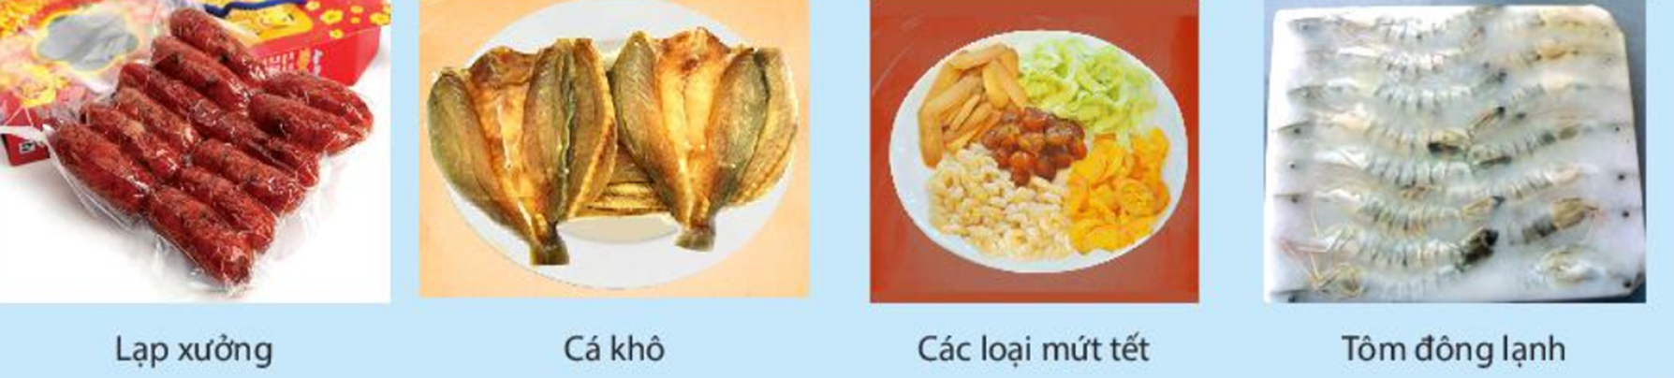
1.Em hãy cho biết những sản phẩm dưới đây được bảo quản bằng phương pháp nào.

Slide 10
TIẾT 13. BẢO QUẢN VÀ CHẾ BIẾN THỰC PHẨM (T2)

Slide 11
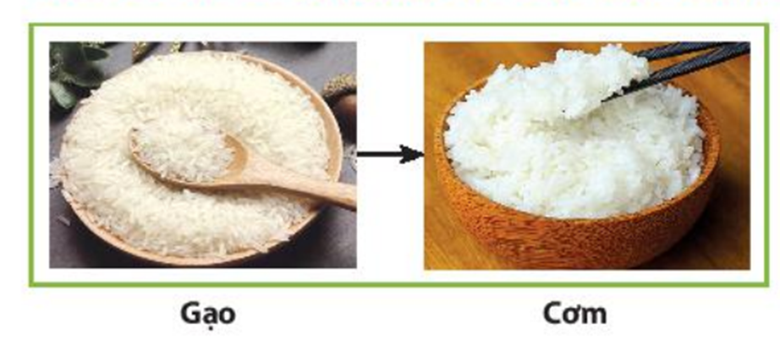
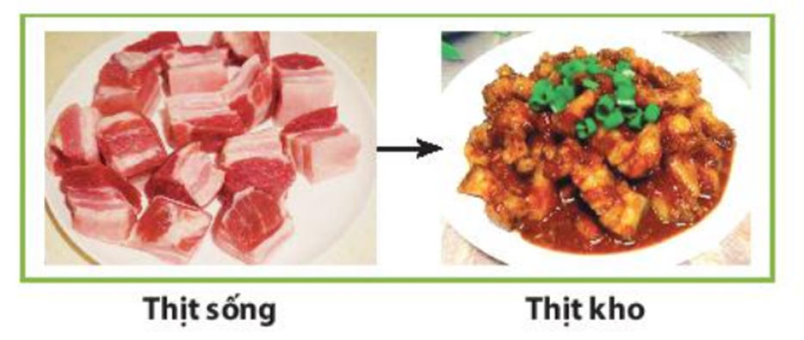
2. CHẾ BIẾN THỰC PHẨM
Nêu cảm nhận của em về các thực phẩm trước và sau khi được chế biến ở Hinh 5.3. Từ đó, cho biết vì sao nên chế biến thực phẩm trước khi sử dụng.
Ngôi nhà được trang bị hệ thống điều khiển tự động hay bán tự động cho các thiết bị trong gia đình Điều đó giúp cuộc sống trở nên tiện nghi hơn đảm bảo an ninh an toàn và tiết kiệm năng lượng.

Slide 12
2. CHẾ BIẾN THỰC PHẨM
2.1. Vai trò và ý nghĩa của việc chế biến thực phẩm
- Việc chế biến giúp thực phẩm trở nên dễ tiêu hoá, an toàn và thơm ngon hơn.
- Các phương pháp chế biến thực phẩm góp phần làm phong phú bữa ăn cho con người.

Slide 13
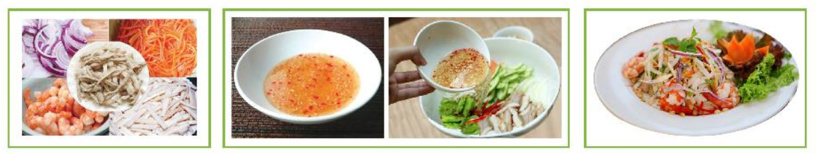
2.2. Phương pháp chế biến thực phẩm không
sử dụng nhiệt
a. Trộn hỗn hợp thực phẩm
Quan sát quy trình trộn hỗn hợp thực phẩm trong Hinh 5.4, em hãy cho biết thực phẩm được chế biến như thế nào.
Ngôi nhà được trang bị hệ thống điều khiển tự động hay bán tự động cho các thiết bị trong gia đình Điều đó giúp cuộc sống trở nên tiện nghi hơn đảm bảo an ninh an toàn và tiết kiệm năng lượng.

Slide 14
2. CHẾ BIẾN THỰC PHẨM
2.2. Phương pháp chế biến thực phẩm không
sử dụng nhiệt
a. Trộn hỗn hợp thực phẩm
- Là phương pháp trộn tạo nên món ăn có hương vị đặc trưng.
- Các loại hỗn hợp nước trộn thường được sử dụng là giấm, nước mắm chua ngọt hoặc các loại sốt.

Slide 15
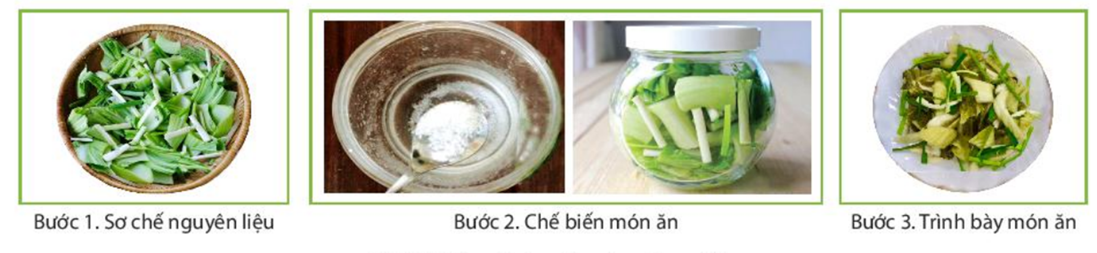
2.2. Phương pháp chế biến thực phẩm không sử dụng nhiệt
b. Ngâm chua thực phẩm
Ngôi nhà được trang bị hệ thống điều khiển tự động hay bán tự động cho các thiết bị trong gia đình Điều đó giúp cuộc sống trở nên tiện nghi hơn đảm bảo an ninh an toàn và tiết kiệm năng lượng.
Em hãy quan sát và cho biết quy trình ngâm chua thực phẩm trong Hình 5,5 được thực hiện như thế nào.

Slide 16
2. CHẾ BIẾN THỰC PHẨM
2.2. Phương pháp chế biến thực phẩm không
sử dụng nhiệt.
b. Ngâm chua thực phẩm.
Là phương pháp thực phẩm vào hỗn hợp nước ngâm một thời gian để thực phẩm lêm men vi sinh vật hoặc thấm hỗn hợp nước ngâm, tạo ra món ăn có vị chua đặc trưng.

Slide 17
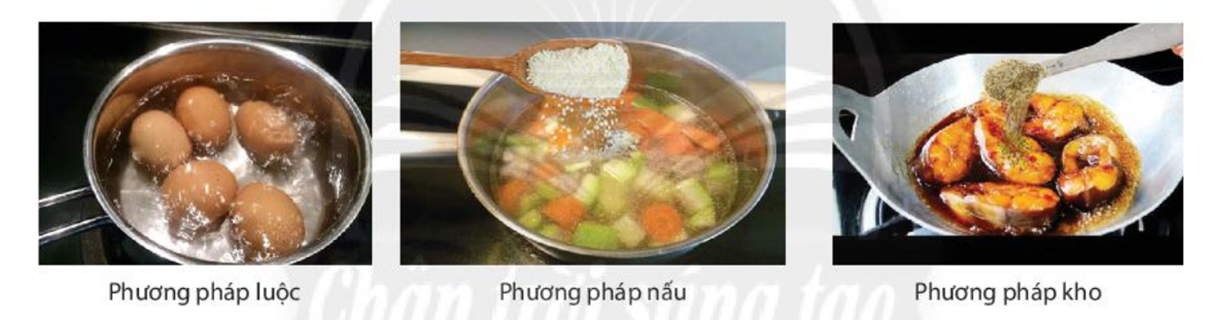
2.3. Phương pháp chế biến thực phẩm có sử dụng
nhiệt
a. Phương pháp làm chín thực phẩm trong nước
Ngôi nhà được trang bị hệ thống điều khiển tự động hay bán tự động cho các thiết bị trong gia đình Điều đó giúp cuộc sống trở nên tiện nghi hơn đảm bảo an ninh an toàn và tiết kiệm năng lượng.
Quan sát Hình 5.6, em hãy so sánh sự giống và khác nhau giữa phương pháp nấu với mỗi phương pháp còn lại.

Slide 18
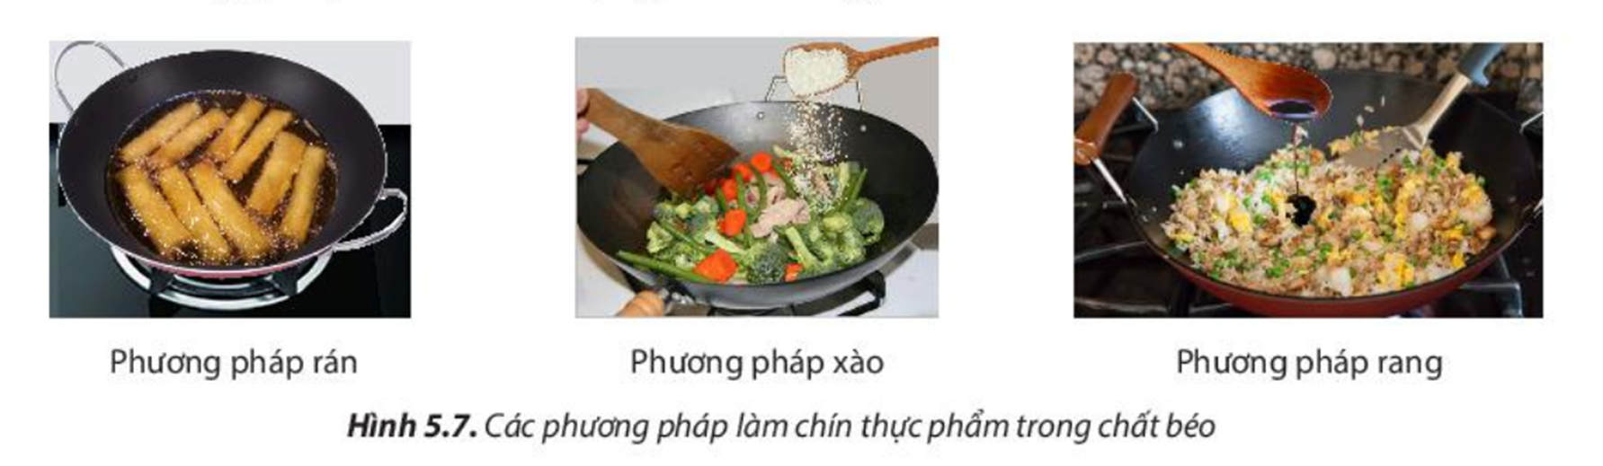
2.3. Phương pháp chế biến thực phẩm có sử dụng
nhiệt
b. Phương pháp làm chín thực phẩm trong chất béo
Quan sát Hình 5.7, em hãy cho biết phương pháp rán khác với các phương pháp còn lại như thế nào.
Ngôi nhà được trang bị hệ thống điều khiển tự động hay bán tự động cho các thiết bị trong gia đình Điều đó giúp cuộc sống trở nên tiện nghi hơn đảm bảo an ninh an toàn và tiết kiệm năng lượng.

Slide 19
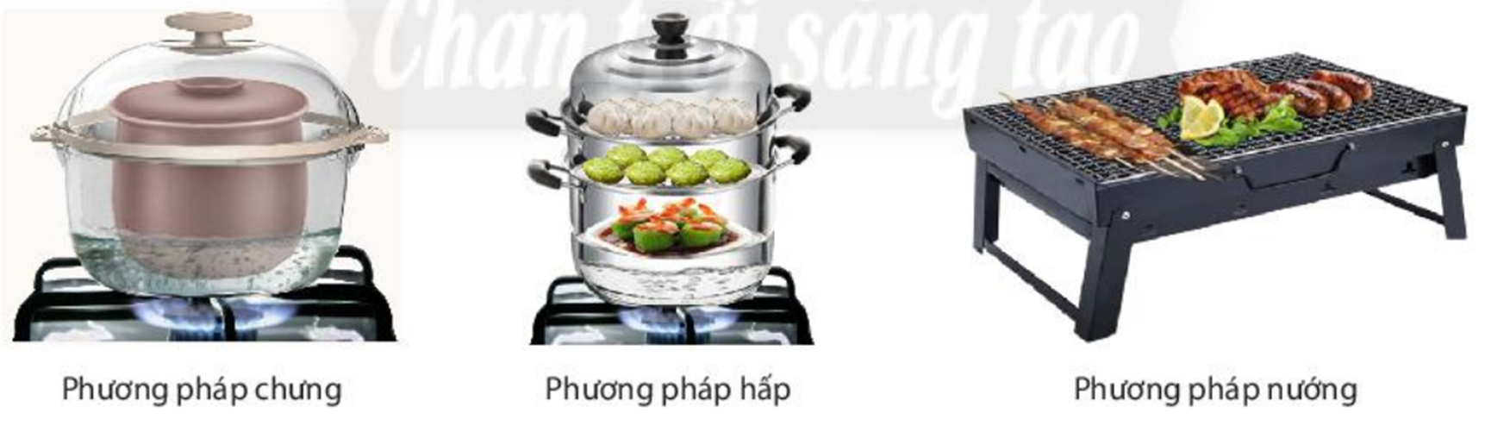
2.3. Phương pháp chế biến thực phẩm có sử dụng
nhiệt
c. Phương pháp làm chín thực phẩm bằng hơi nước và bằng nguồn nhiệt trực tiếp
Ngôi nhà được trang bị hệ thống điều khiển tự động hay bán tự động cho các thiết bị trong gia đình Điều đó giúp cuộc sống trở nên tiện nghi hơn đảm bảo an ninh an toàn và tiết kiệm năng lượng.
Em hãy mô tả các phương pháp làm chín thực phẩm trong Hình 5.8
Hình 5.8. Các phương pháp làm chín thực phẩm bằng hơi nước và bằng nguồn nhiệt trực tiếp

Slide 20
2.3. Phương pháp chế biến thực phẩm có sử dụng
nhiệt
Là làm chín thực phẩm ở nhiệt độ và thời gian thích hợp để món ăn trở nên dễ tiêu hóa và thơm ngon hơn.
- Phương pháp làm chín thực phẩm trong nước.
- Phương pháp làm chín thực phẩm trong chất béo.
- Phương pháp làm chín thực phẩm bằng hơi nước và bằng nguồn nhiệt trực tiếp.

Slide 21
TIẾT 14. BẢO QUẢN VÀ CHẾ BIẾN THỰC PHẨM (T3)

Slide 22
3. THỰC HÀNH CHẾ BIẾN MÓN ĂN KHÔNG SỬ DỤNG NHIỆT
3.1.Quy trình chung
Ngôi nhà được trang bị hệ thống điều khiển tự động hay bán tự động cho các thiết bị trong gia đình Điều đó giúp cuộc sống trở nên tiện nghi hơn đảm bảo an ninh an toàn và tiết kiệm năng lượng.
Sơ chế các loại nguyên liệu » Pha hỗn hợp nước trộn và trộn nguyên liệu với nước trộn » Trình bày món ăn.

Slide 23
3. THỰC HÀNH CHẾ BIẾN MÓN ĂN KHÔNG SỬ DỤNG NHIỆT
3.2. Yêu cầu kĩ thuật
Ngôi nhà được trang bị hệ thống điều khiển tự động hay bán tự động cho các thiết bị trong gia đình Điều đó giúp cuộc sống trở nên tiện nghi hơn đảm bảo an ninh an toàn và tiết kiệm năng lượng.
Yêu cầu kĩ thuật của món ăn:
- Món ăn ráo nước, có độ giòn và không bị nát.
- Có mùi thơm đặc trưng của nguyên liệu.
- Có màu sắc đặc trưng của từng loại nguyên liệu.
- Vị vừa ăn.

Slide 24
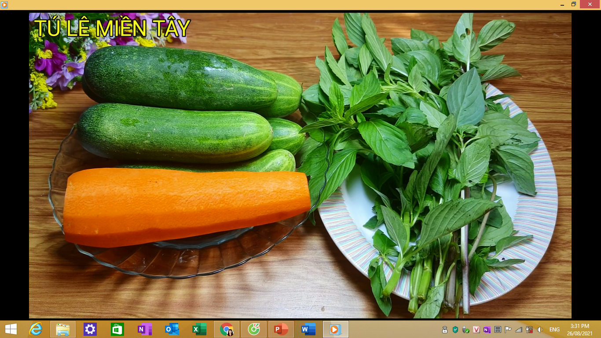
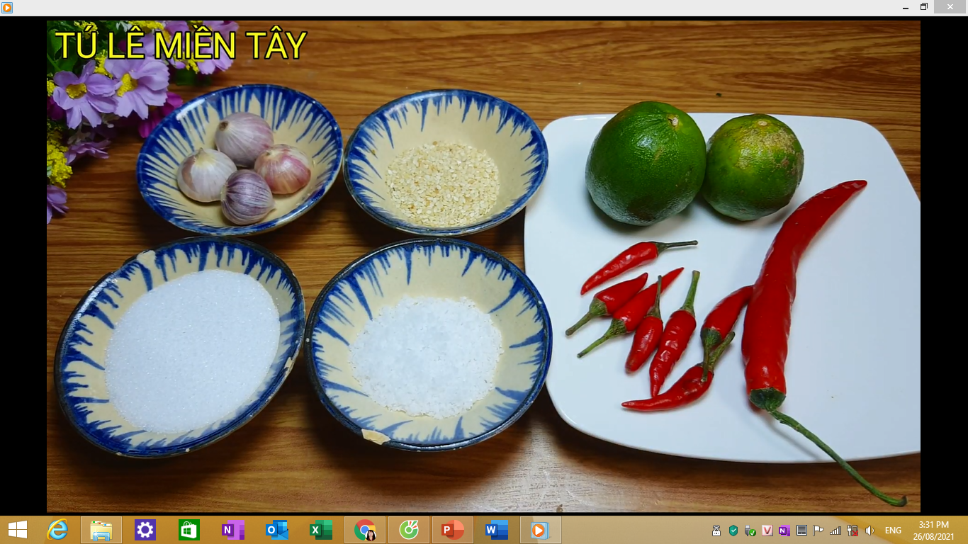
3.3. Các bước chế biến
Chuẩn bị nguyên liệu
Ngôi nhà được trang bị hệ thống điều khiển tự động hay bán tự động cho các thiết bị trong gia đình Điều đó giúp cuộc sống trở nên tiện nghi hơn đảm bảo an ninh an toàn và tiết kiệm năng lượng.
Nguyên liệu làm gỏi (nộm).
Nguyên liệu làm nước chấm.

Slide 25
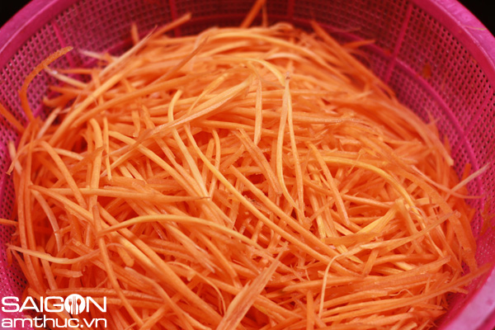
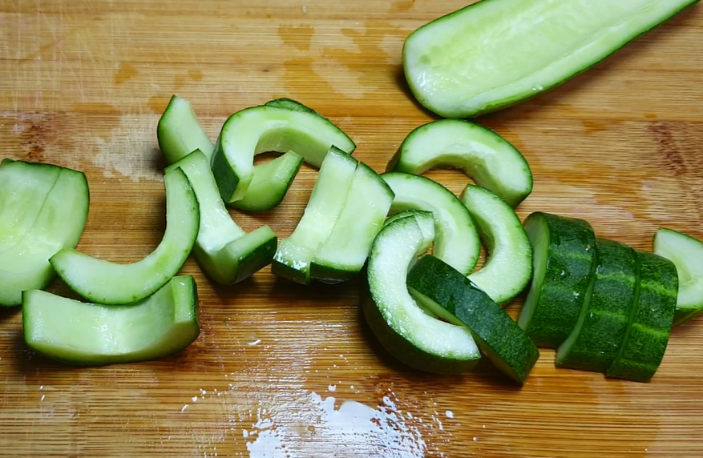
3.3. Các bước chế biến
Sơ chế nguyên liệu
Cắt, thái từng loại nguyên liệu.

Slide 26
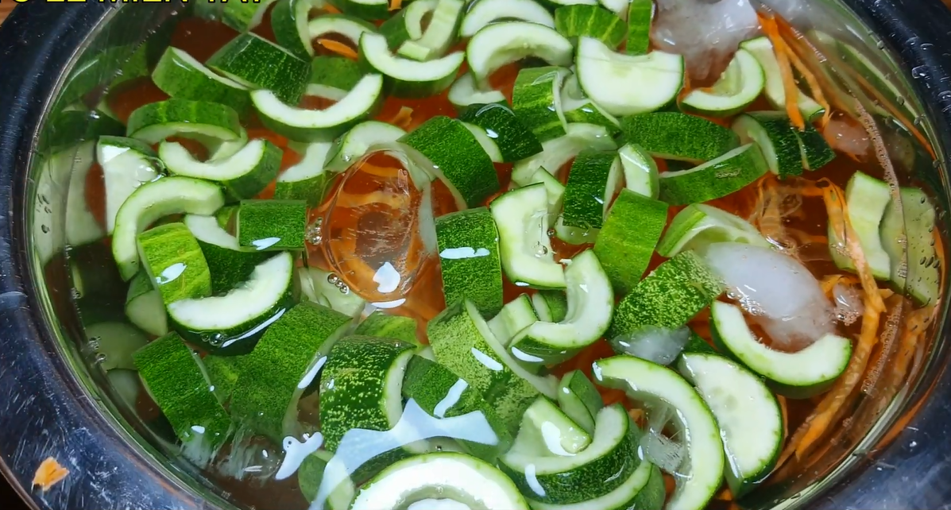
3.3. Các bước chế biến
Sơ chế nguyên liệu
Ngâm nước muối 30 phút để giảm bớt mùi hăng. Sau đó xả lại với nước nhiều lần.

Slide 27
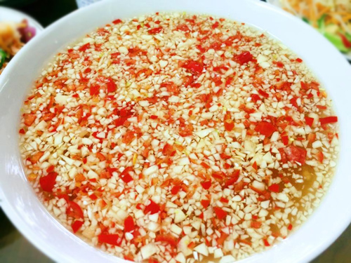
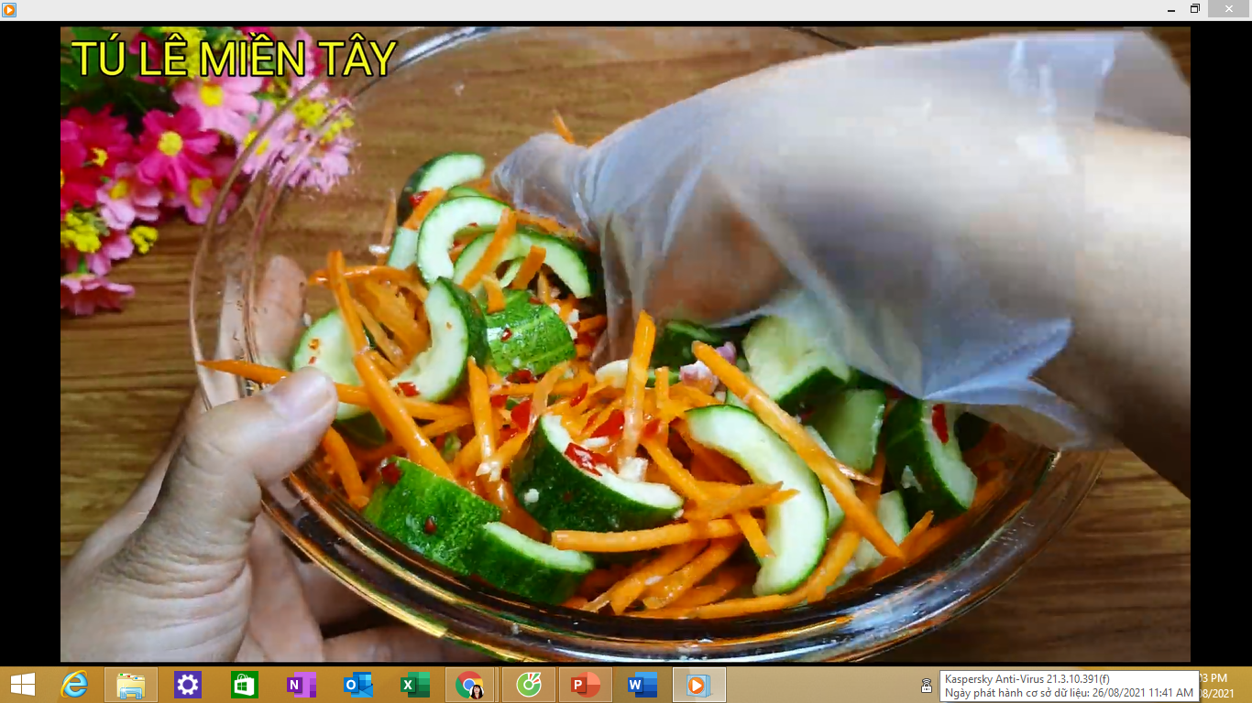
3.3. Các bước chế biến
Chế biến món ăn
Ngôi nhà được trang bị hệ thống điều khiển tự động hay bán tự động cho các thiết bị trong gia đình Điều đó giúp cuộc sống trở nên tiện nghi hơn đảm bảo an ninh an toàn và tiết kiệm năng lượng.
Pha hỗn hợp nước mắm trộn nộm.
Trộn cà rốt, dưa chuột với hỗn hợp nước mắm.

Slide 28
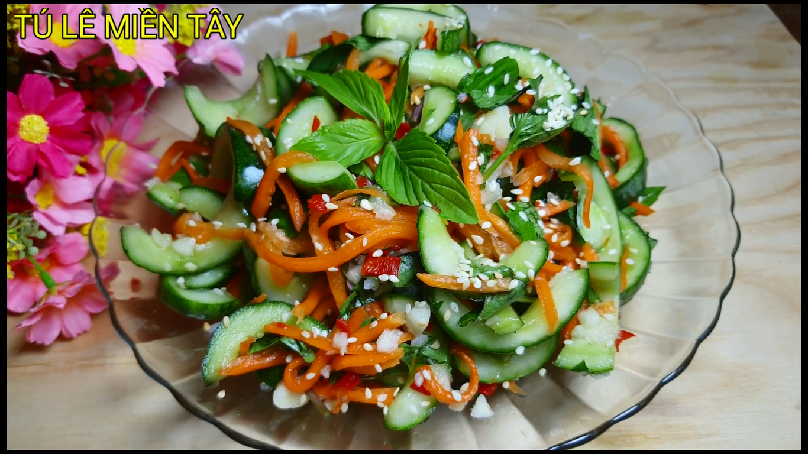
3.3. Các bước chế biến
Trình bày món ăn

Slide 29
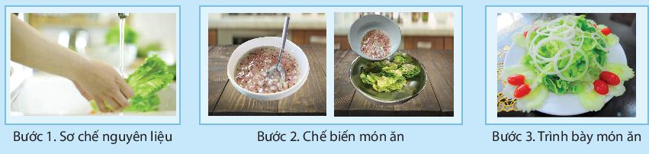
2. Em hãy trình bày các bước trộn dầu giấm rau xà lách dựa theo các hình ảnh dưới đây

Slide 30
3. Hãy kể tên một số món trộn hỗn hợp mà em từng ăn.

Slide 31
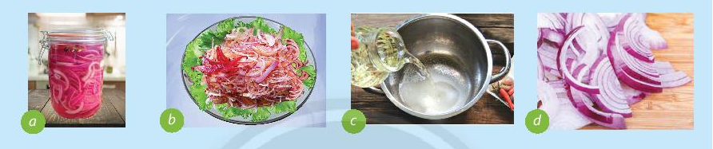
4. Em hãy sắp xếp các hình ảnh dưới đây theo thứ tự của quy trình chế biến món hành ngâm

Slide 32
5. Cho các món ăn sau: canh chua, cá kho tộ, nem rán (chả giò), xôi đậu, súp cua, bánh chưng, cà tím nướng mỡ hành, bánh bao.
Em hãy sắp xếp chúng vào từng nhóm phương pháp chế biến phù hợp.

Slide 33
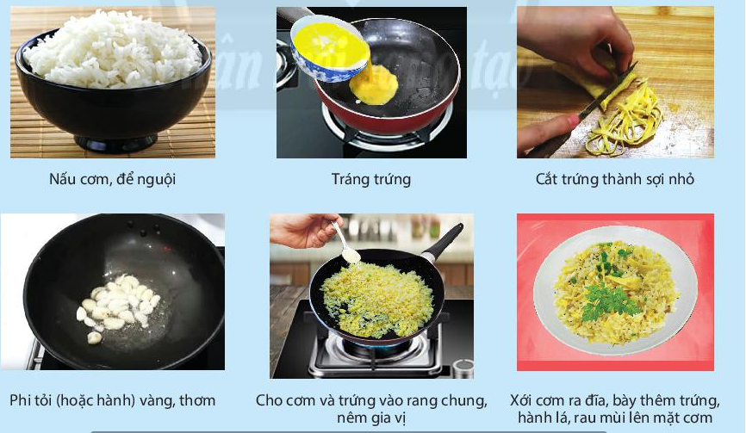
6. Em hãy sắp xếp các hình ảnh thực hiện món cơm rang trứng vào từng bước của quy trình
chế biến cho phù hợp: Sơ chế nguyên liệu, chế biến món ăn, trình bày món ăn.

Slide 34
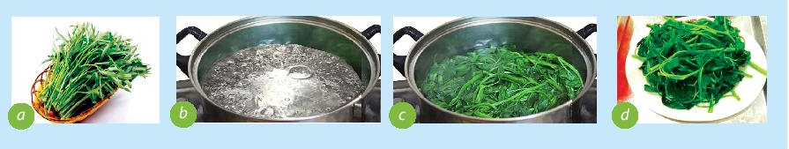
7. Dựa vào các hình ảnh dưới đây, em hãy trình bày quy trình thực hiện món rau muống luộc.

Slide 35

1. Kể tên các món ăn mà gia đình em thường dùng và sắp xếp chúng vào từng nhóm phương
pháp chế biến phù hợp.

Slide 36
2. Hãy quan sát và trình bày cách chế biến một món ăn trong gia đình mà em thích nhất. Nội
dung trình bày gồm: nguyên liệu cần dùng, quy trình chế biến, hương vị của món ăn. :

Slide 37
3. Dựa vào quy trình trộn hỗn hợp thực phẩm, em hãy thực hiện một món trộn dầu giấm hoặc món nộm với nguyên liệu tự chọn và tính chi phí cho món ăn mà em vừa thực hiện.
:

